Slide 1

セミナー事前案内資料
BGMはDOVA SYNDROMEの以下を利用しています。
「You and Me」
https://dova-s.jp/bgm/download13806.html

Slide 2
セミナーに参加される皆様へのお願い事項一覧
セミナー申込時のお名前とTeamsの名前が違う場合、お手数ですが、統一してください。出席の確認のためです。
セミナー中は、可能な方は、皆様の顔の表示をお願いします。
講師の方に皆様の反応が見えるようにするためです。
なお、顔出しが難しい場合は非表示にしていただいても構いません。
セミナー参加中は、音を消してください。（ミュート）
音声での質疑等の場合は、講師の指示に従ってミュートを外してください。
現在、BGMの音楽が聞こえているでしょうか？聞こえていない場合や音が小さい場合は、パソコンやスマホの音量を適切に調節してください。
事務局への質問やトラブルなどについては、チャット機能でご連絡ください。
なお、講義中は講師がチャットを確認できないことがあります。講師への質問は講師からの指示に従ってください。
セミナー終了時にアンケートのURLをチャット機能で送ります。
アンケートへの回答をよろしくおねがいします。

Slide 3
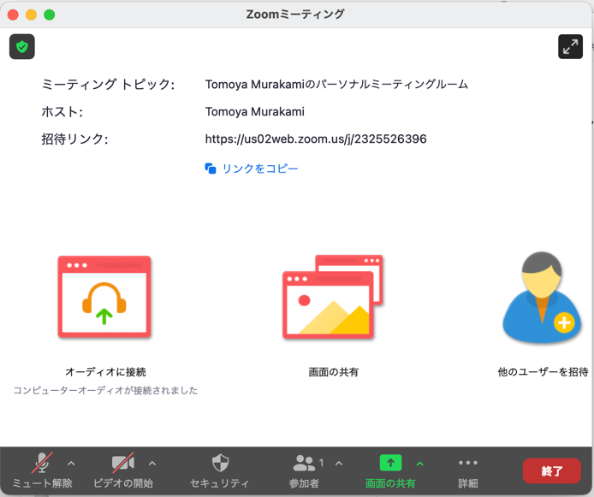
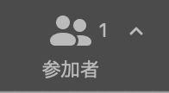
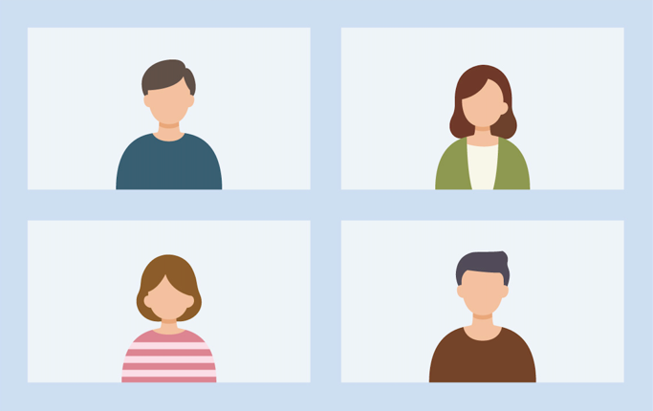
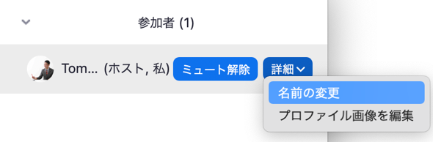
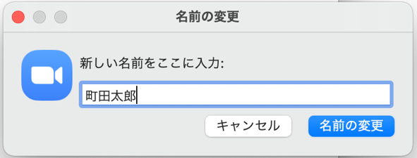
お名前の統一・顔出しのお願い
セミナー申込時のお名前とZoomの名前が違う場合、お手数ですが、統一してください。出席の確認のためです。
セミナー中は、可能な方は、皆様の顔の表示をお願いします。講師の方に皆様の反応が見えるようにするためです。なお、顔出しが難しい場合は非表示にしていただいても構いません。
顔出しの
ルールは
要検討
参加者ボタンから
詳細の名前の変更
ビデオ情報のON

Slide 4

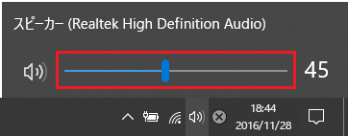
音の調整のお願い
セミナー参加中は、音を消してください。（ミュート）
音声での質疑の場合は、講師の指示に従ってミュートを外してください。
現在、BGMの音楽が聞こえているでしょうか？
聞こえていない場合や音が小さい場合は、パソコンやスマホの音量を適切に調節してください。
【Windowsの場合の音量調整例】
ミュートに

Slide 5
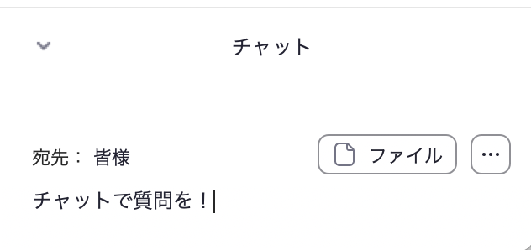
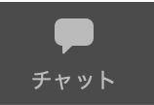

何かありましたらチャットでご連絡を！
事務局への質問やトラブルなどについては、チャット機能でご連絡ください。
なお、講義中は講師がチャットを確認できないことがあります。講師への質問は講師からの指示に従ってください。
セミナー終了時にアンケートのURLをチャット機能で送ります。
アンケートへの回答をよろしくおねがいします。
チャットボタンから質問を！
チャットボタンがない場合
詳細ボタン内に隠れています

